Slide 1


毕业论文￮中期报告
基于无人机影像的实景校园三维重建
信息科学与工程学院
电子与通信工程专业
答辩人
指导老师

Slide 2

Part 2
科研情况

Slide 3
研究背景及意义
01
研究背景
学校各个机构、建筑的介绍仍停留在传统的图文结合模式中，只能给人以静态信息展示，不够生动和直观。
02
理论意义
利用无人机倾斜摄影构建的三维模型精度较高、纹理逼真，将其发布至网络，一方面可以更好地展示三维场景；另一方面，通过与地物属性信息的结合，用户在浏览三维实景的同时，还可对区域内的目标和环境有更全面的了解。
实际意义
03
通过校区三维数字化展示，可以直观对校区全景浏览，提高学校对外展示宣传水平；在三维实景模型的基础上进行智慧校园的建设，可以使信息系统与实物地理位置结合，真正实现校区各类场景实景再现。

Slide 4
研究思路与方法
无人机航线规划
倾斜摄影
空三测量
DataEarth公有云
模型修饰
三维重建
场景功能编辑
在线发布
用户浏览

Slide 5
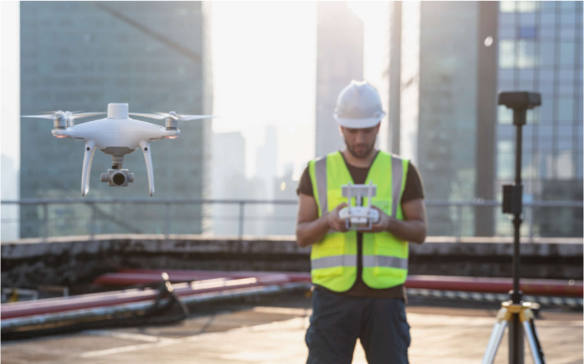
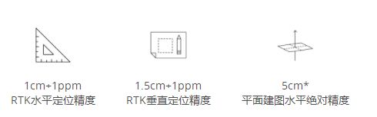
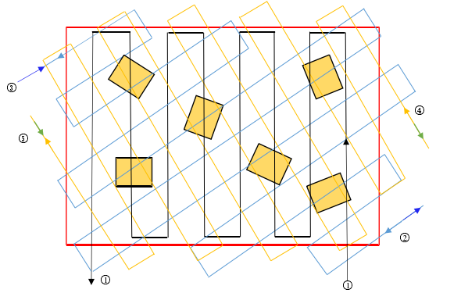
Step1 无人机航线规划
DJI Phantom 4 RTK
RTK技术：即实时动态差分技术，是利用载波相位实时处理测站点之间观测量的差分方法。(用网络RTK，不需要打像控点)
DJI GS RTK App
飞行方式：五路飞行(1垂直+4倾斜)
相机分辨率：4864×3648 (4:3)
坐标系：CGCS2000 (123E)
航向重叠率70%，旁向重叠率80%
云台角度：-45°
高度：120m
速度：5m/s和9m/s

Slide 6
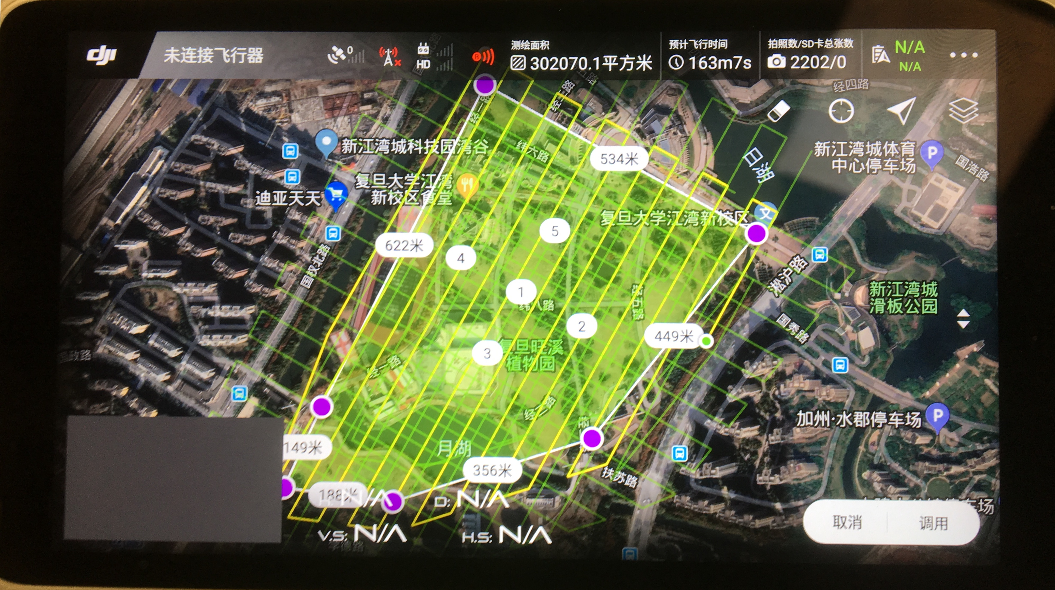
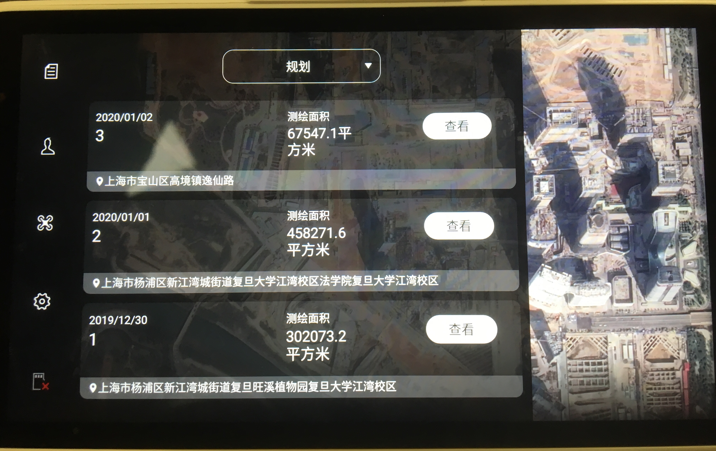
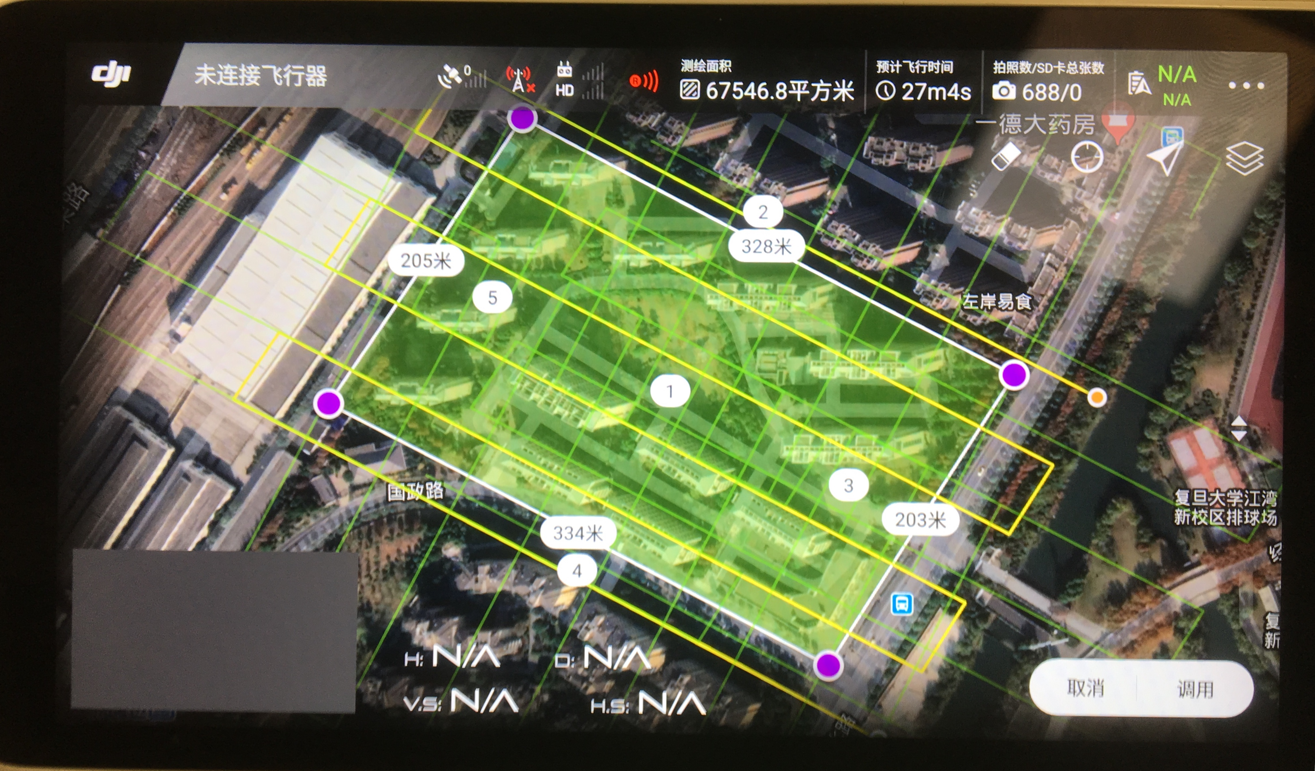
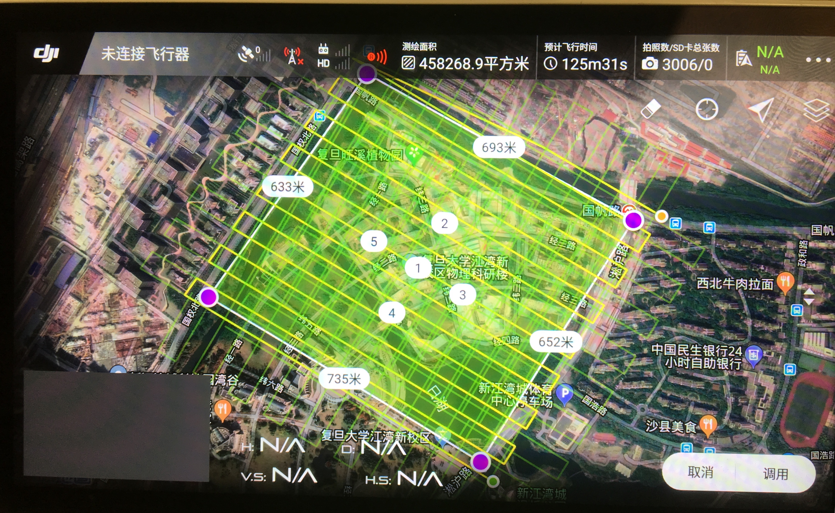
Step1 无人机航线规划
测区：邯郸校区和江湾校区，以江湾校区为例
3条航线

Slide 7
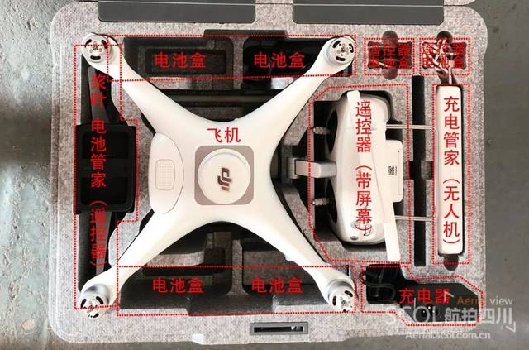
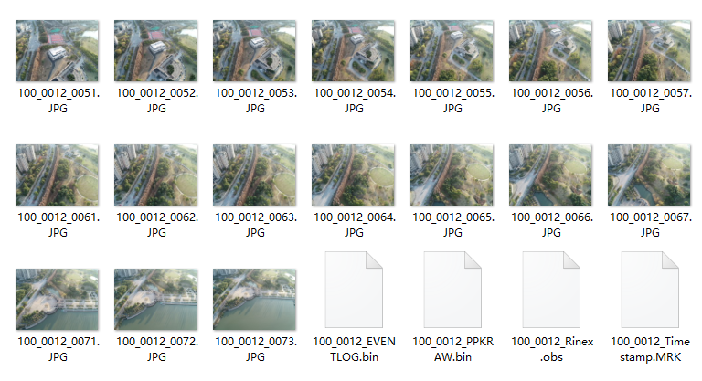
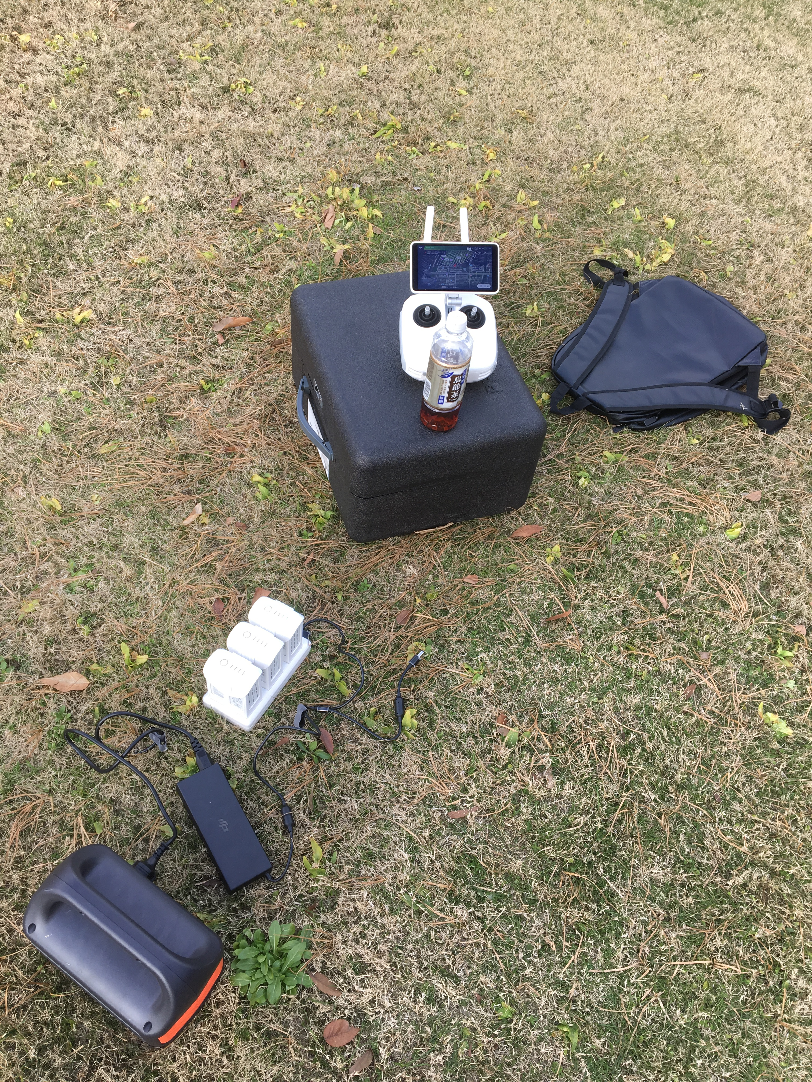
Step2 倾斜摄影
影像：28组共6381副，占50G

Slide 8
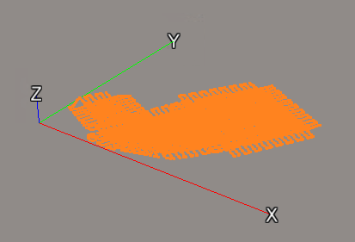
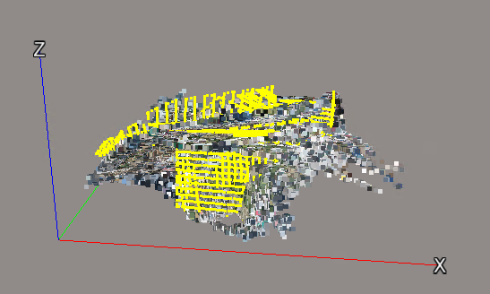
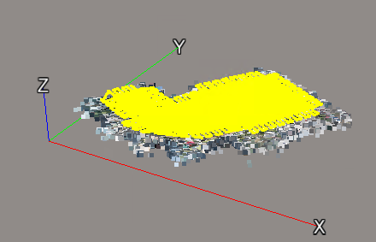
Step3 空三测量
重建软件：Context Capture (smart 3D)
空中三角测量(AT)：计算缺失的影像信息
原始影像3D视图
第1次空三3D视图
第2次空三3D视图

Slide 9
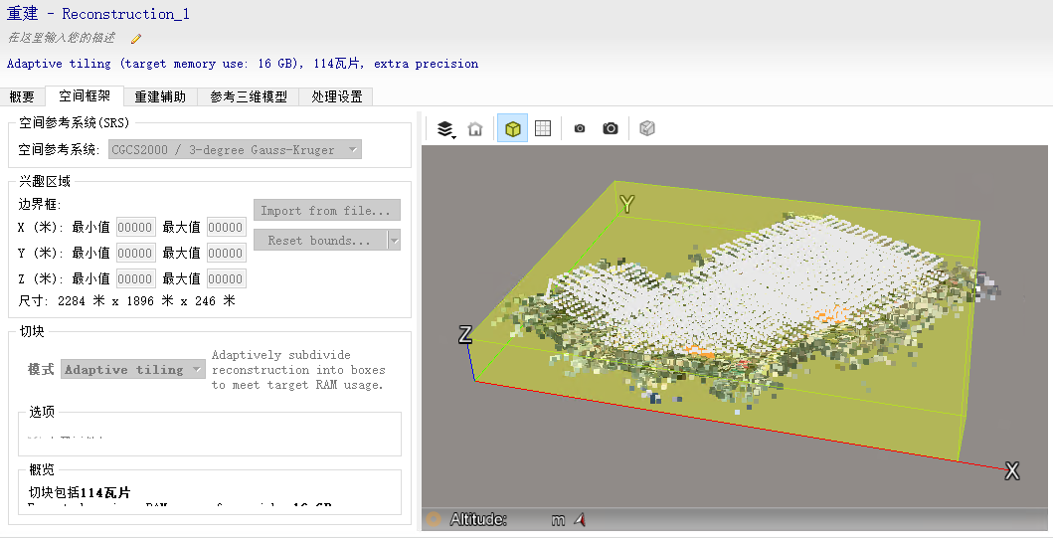
Step4 三维重建
CGCS2000 123E进行Adaptive tiling，每块内存16G，总共114块瓦片，格式为OSGB

Slide 10
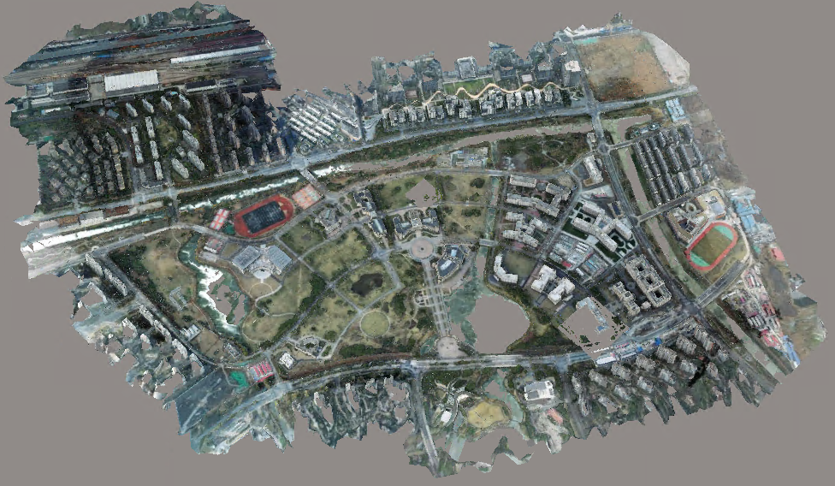
Step4 三维重建
通过S3C索引所有瓦片在Acute 3D Viewer可视化

Slide 11
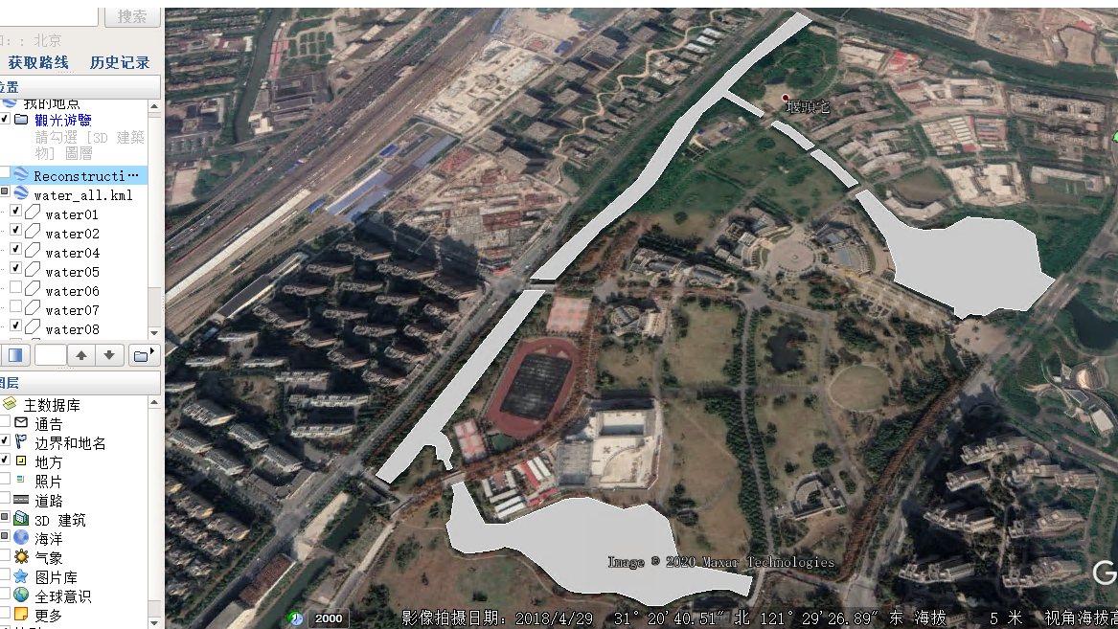
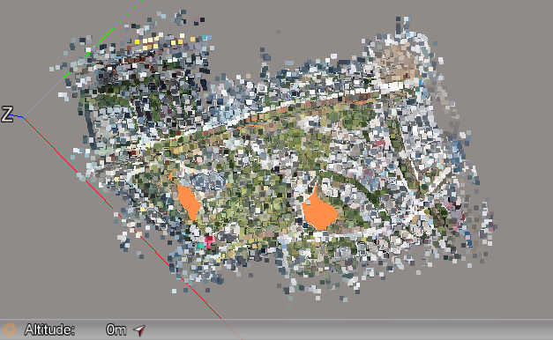
Step5 模型修饰——水面修补
Google Earth Pro
选择修复区域——测量并设置高程——导出kml——添加3D多边形约束——二次重建

Slide 12
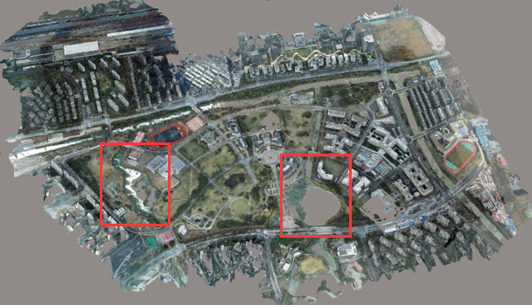
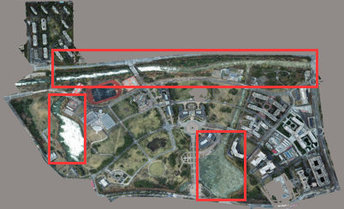
Step5 模型修饰——水面修补
修复前 修复后

Slide 13
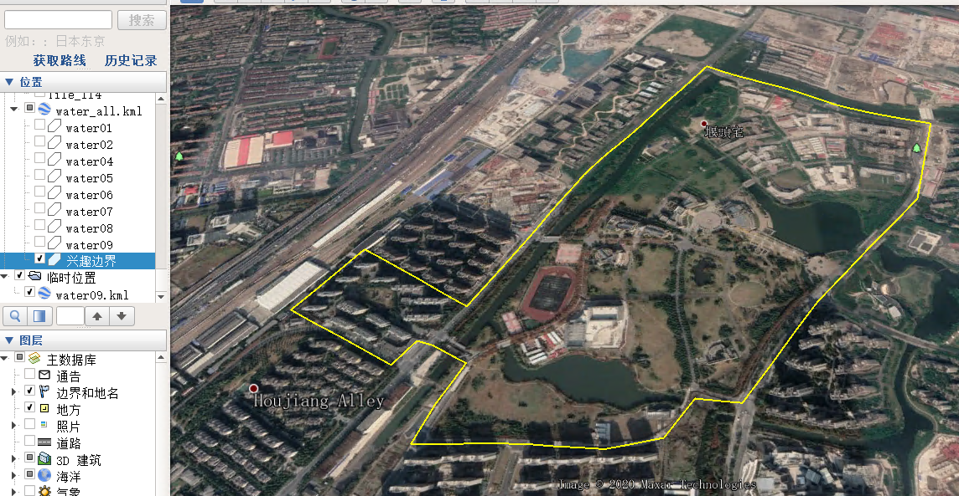
Step5 模型修饰——裁剪
Google Earth
选择兴趣区域——导出kml——导入兴趣区域——边界重建

Slide 14
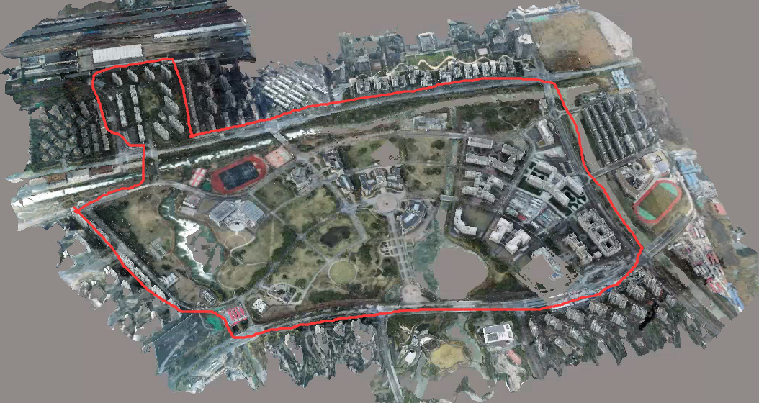
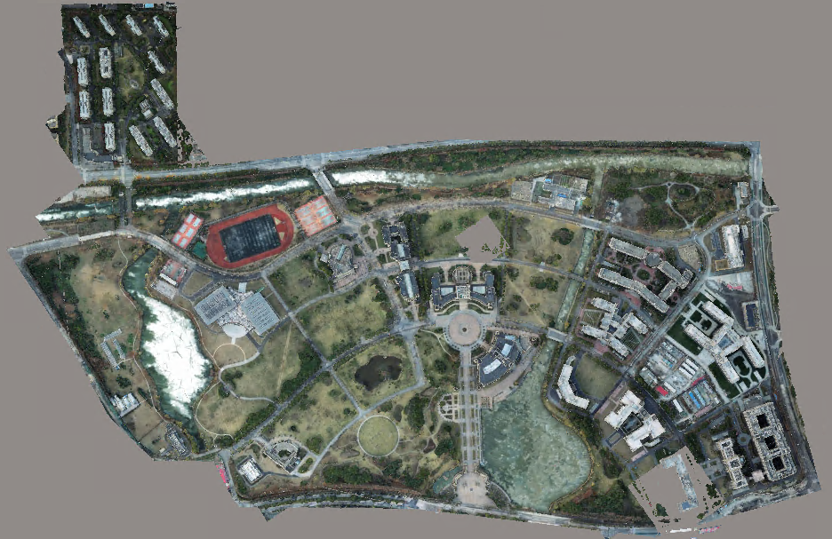
Step5 模型修饰——裁剪
修复前 修复后

Slide 15
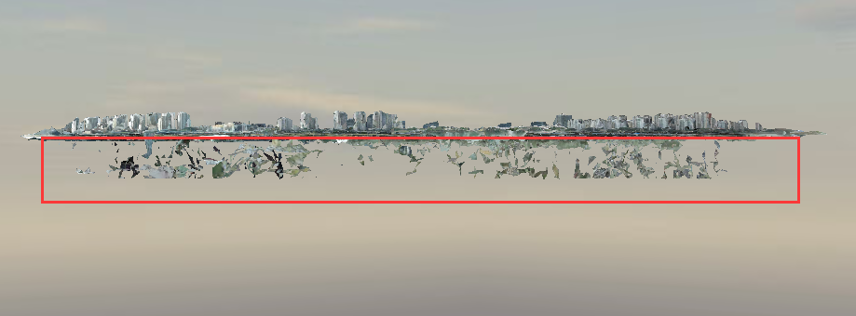
Step5 模型修饰——悬浮物去除
方法一：将兴趣区域下界上调
方法二：通过3d Max软件去除
因为是中间结果，所以没必要去除，最终会被覆盖

Slide 16
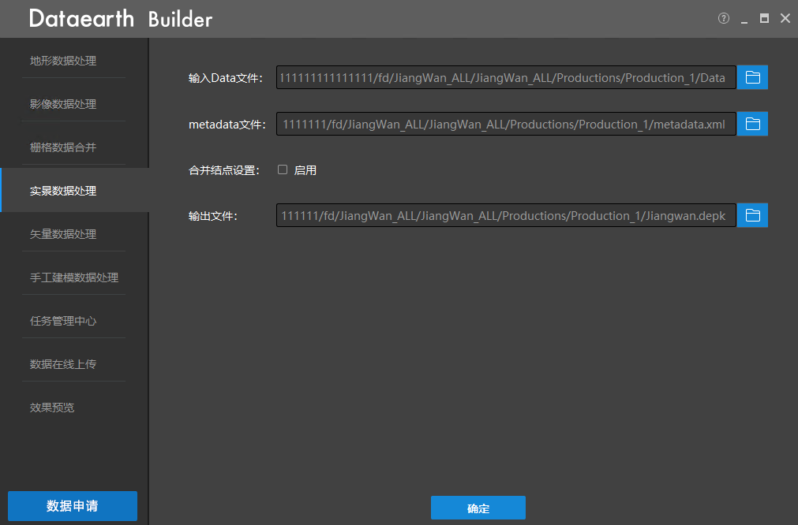
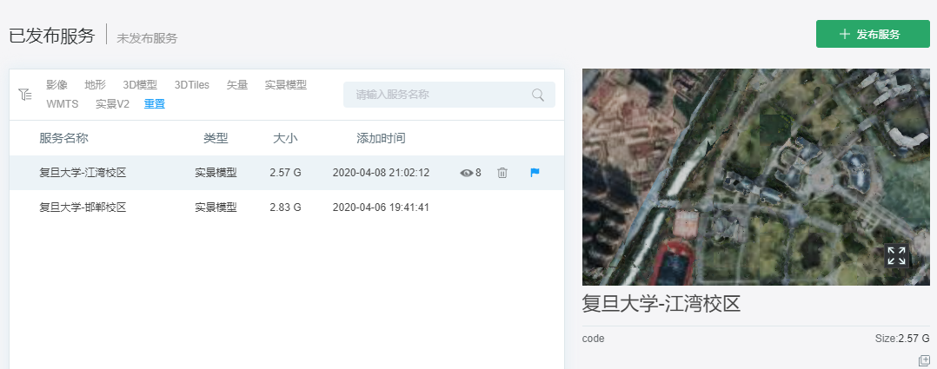
Step6 DataEarth公有云
DataEarthBuilder：将osgb格式转化成depk格式并上传到云端

Slide 17
Step6 场景功能编辑
DataEarthOnline：基本功能
搜索
定位
单体化
属性链接
路线导航
飞行视角
在线发布

Slide 18

Step9 在线发布
网址分享
https://online.dataearth.airlook.com/sceneShow.html?sceneServiceId=1200722654922354689&sceneServiceType=share
二维码(QR)分享

Slide 19
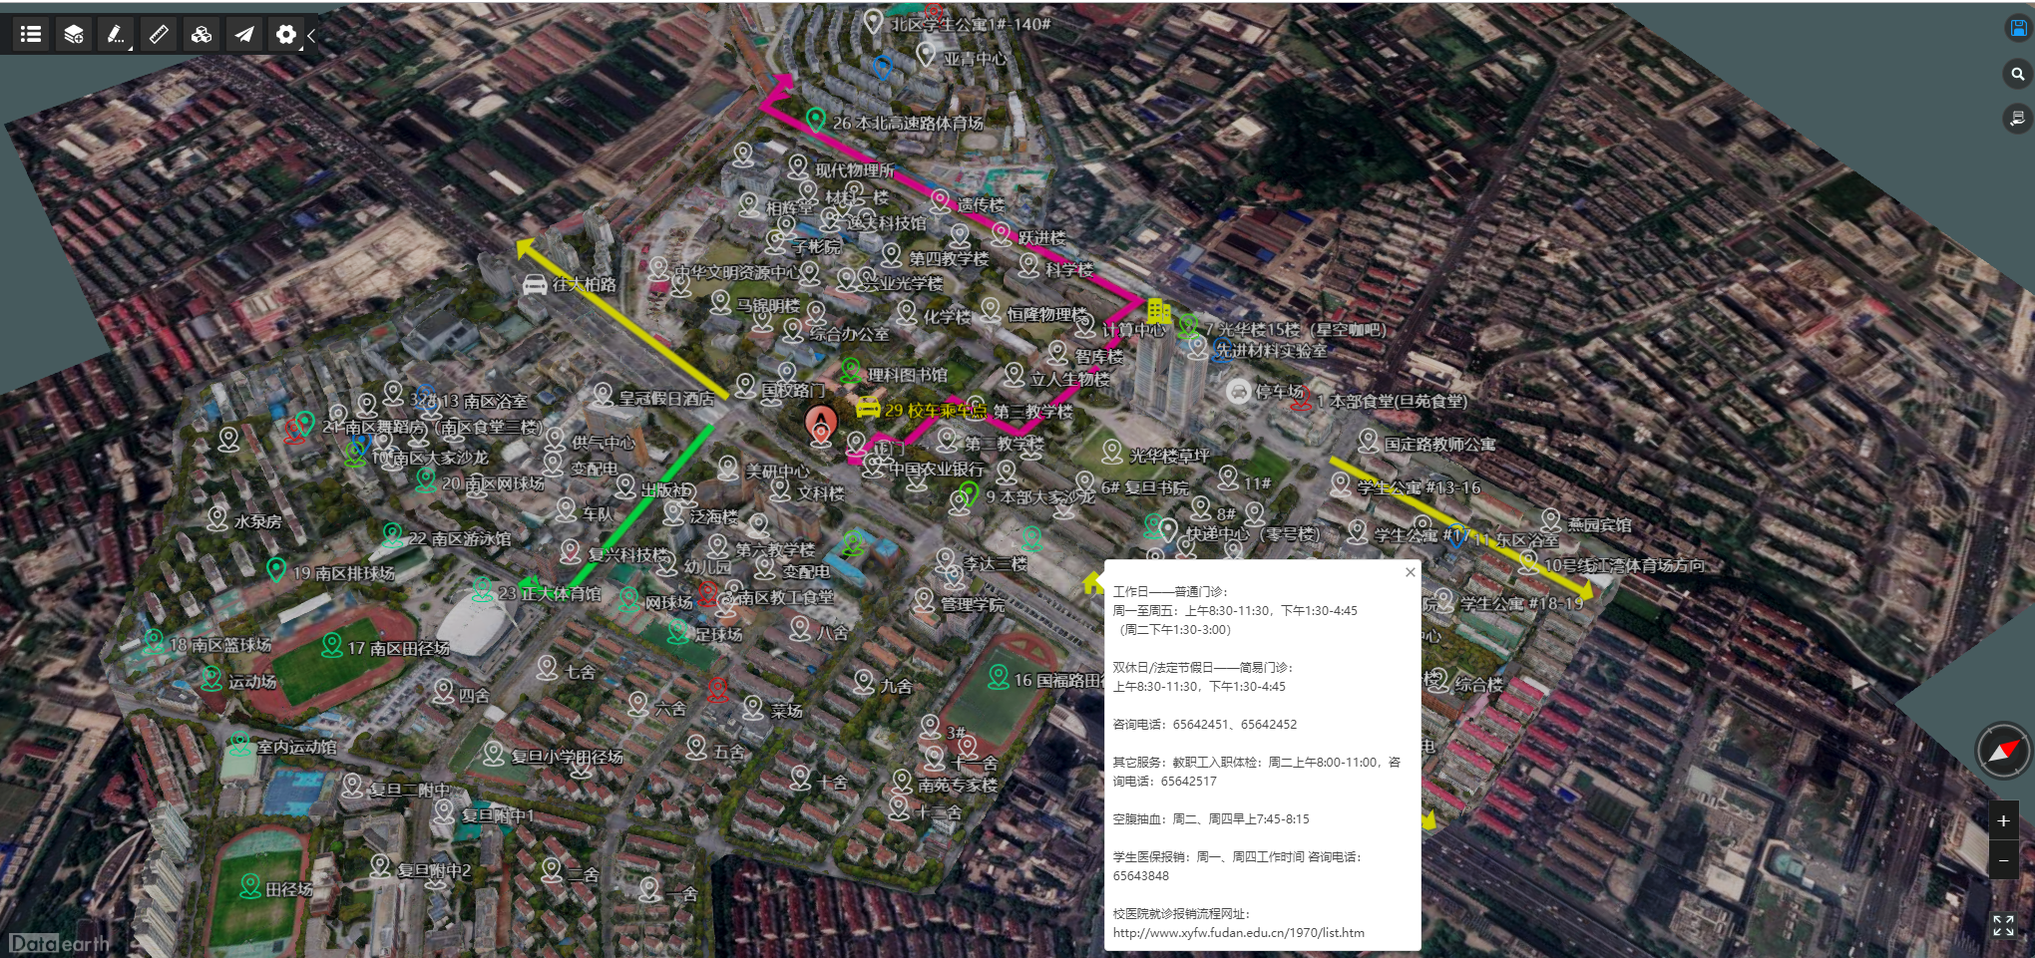
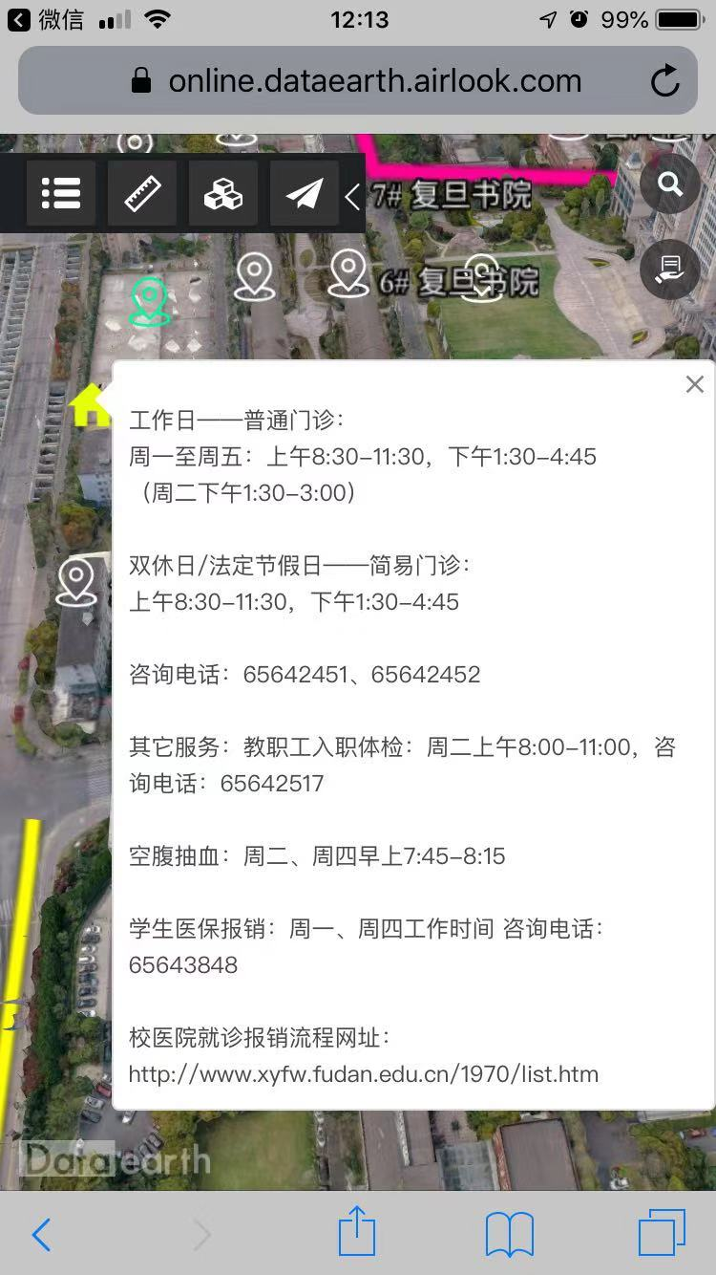
Step10 用户浏览——设备
PC端
移动端

Slide 20
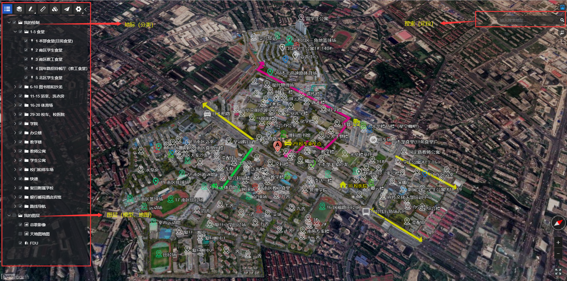
Step10 用户浏览——邯郸校区

Slide 21
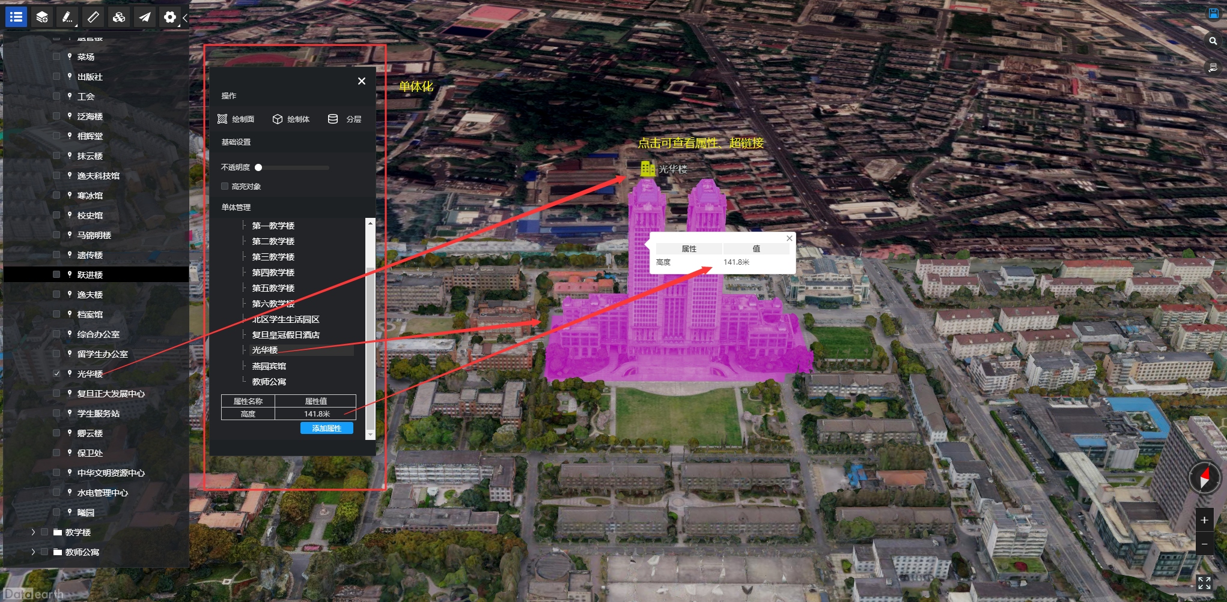
Step10 用户浏览——邯郸校区

Slide 22
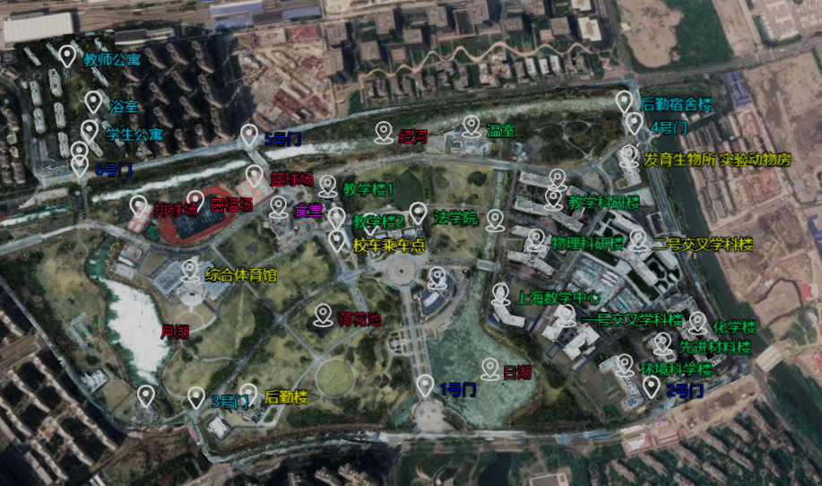
Step10 用户浏览——江湾校区

Slide 23
完成科研任务
邯郸校区三维重建
江湾校区三维重建
在线发布
场景编辑
用户浏览

Slide 24
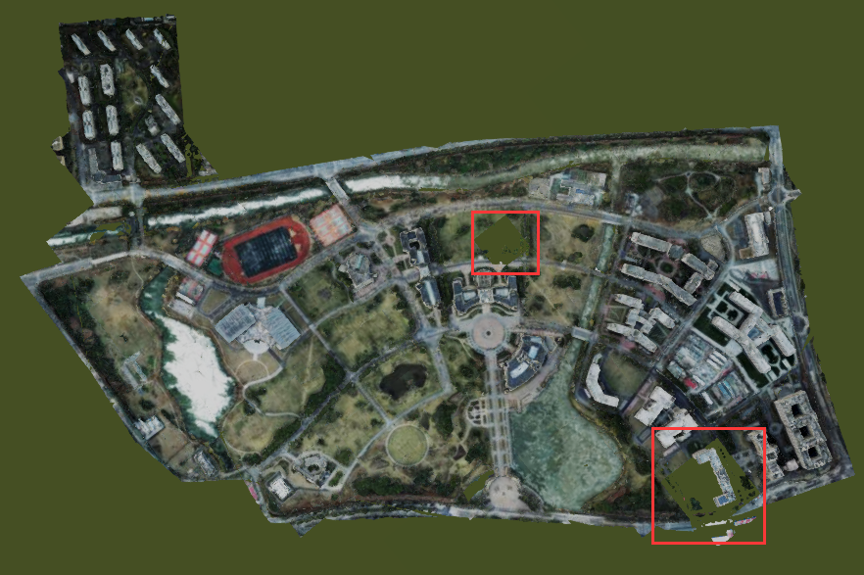
存在的问题及后续改进
问题：有2个瓦片重建不完整（红框）
改进：需要补拍图像，对缺失部分重建

